Slide 1
PLANIFICACIÓN CLASES VIRTUALES CIENCIAS NATURALES 5° AÑO BÁSICO SEMANA N° 24 FECHA : 09-09-2020
Colegio Jean Piaget
Mi escuela, un lugar para aprender y crecer en un ambiente saludable

Slide 2
ASIGNATURA /CURSO | Ciencias Naturales / 5° Año Básico
NOMBRE DEL PROFESOR/A | Adelina Elgueta Cornejo
OBJETIVO DE APRENDIZAJE PRIORIZACIÓN NIVEL 1 | (OA 1) Reconocer y explicar que los seres vivos están formados por una o más células y que estas se organizan en tejidos, órganos y sistemas.
INDICADORES DE RETROALIMENTACIÓN PARA OA | IE4: Explican que los órganos cumplen funciones específicas y que según sus funciones son agrupados en sistemas.
CONTENIDO /HABILIDADES | Órganos y funciones agrupados en sistemas Habilidades: Comprender - Explicar
OBJETIVO DE LA CLASE | Comprender y explicar que los órganos de diferentes sistemas están anatómicamente relacionados.
EVALUACIÓN | Se evaluará a través de TICKET DE SALIDA IE4: Explican que los órganos cumplen funciones específicas y que según sus funciones son agrupados en sistemas.

Slide 3
Importante:
Cuándo esté la animación de un lápiz, significa que debes escribir en tu cuaderno
Cuándo esté esta animación de una cámara fotográfica, significa que debes mandar reporte sólo de esa actividad (una foto de la actividad)
Cuándo esté esta animación de un libro, significa que debes trabajar en tu libro de Ciencias Naturales
Cuándo esté esta animación de un signo de pregunta, significa que debes pensar y analizar, sin escribir en tu cuaderno. Responder de forma oral.

Slide 4
Reglas clases virtuales
Cuando inicies sesión debes mantener la cámara encendida.
Debes mantener el micrófono apagado y sólo activarlo cuando respondas a la lista, te hagan alguna pregunta o tengas alguna duda.
Preséntate con vestimenta adecuada para la clase.
El chat es sólo para escribir alguna pregunta o duda que tengas.
No consumas alimentos mientras estés en clases
El apoderado o adulto puede estar a su lado. Pero no debe interrumpir las clases.

Slide 5
Inicio Activación Conocimientos Previos
¿Qué forman el conjunto de células en un organismo?

Slide 6
Objetivo de la clase:
Comprender y explicar que los órganos de diferentes sistemas
están anatómicamente relacionados.

Slide 7
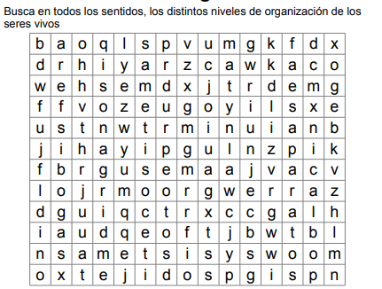
Motivación

Slide 8
Desarrollo de la clase
Los aparatos y sistemas del cuerpo humano son conjuntos de órganos que cumplen funciones específicas. Hemos aprendido que el sistema circulatorio corresponde a los vasos sanguíneos, la sangre y el corazón. Asimismo, el aparato digestivo reúne el tubo digestivo y las glándulas anexas de la digestión, como el hígado.
Pero:
¿Dónde están localizados cada uno?
¿Los vasos sanguíneos no son parte de la capa del intestino que se encarga de absorber los nutrientes?
Al sacarnos una radiografía del tórax, ¿Cuántos aparatos y sistemas se pueden estudiar?,
¿Hay algo más que huesos y células nerviosas en la cabeza?

Slide 9
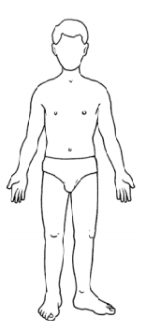
ACTIVIDAD:
Respondemos en conjunto:
a) ¿Cuál es la parte del cuerpo en que tenemos órganos? Indica con flechas en la siguiente silueta:
b) ¿En qué sistema hay órganos?
c) ¿Qué sistema es posible encontrar en el abdomen?
d) En un dedo hay músculos que permiten moverlo, ¿hay presencia de algún otro sistema en el dedo, que no sea el sistema muscular? ¿Cuál?

Slide 10
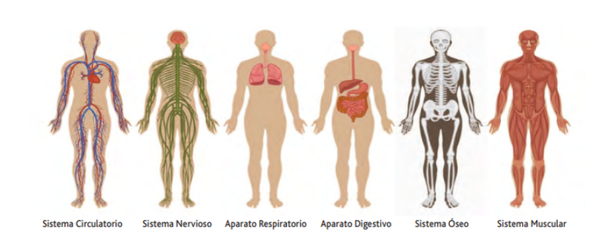
A. Comenten los órganos que es posible apreciar en cada aparato o sistema.
B. Anoten los órganos desde el que piensan que está más afuera, hasta el más interno.

Slide 11
Referencias libro del estudiante:
Sistema digestivo: Págs. 66-67
Sistema respiratorio: Págs. 76 a 79
Sistema circulatorio: Págs. 83 a 85

Slide 12
TICKET DE SALIDA
ASIGNATURA: CIENCIAS NATURALES 5°
IE4: Explican que los órganos cumplen funciones específicas y que según sus funciones son agrupados en sistemas.
SEMANA 24
CIERRE
Nombre: _______________________________________
Explica porqué los órganos están agrupados en sistemas
Explica la función del corazón en el sistema circulatorio
Explica la función que cumple los órganos del sistema circulatorio
Enviar fotografía de las respuestas al:
Correo: adelina.elgueta@colegio-jeanpiaget.cl
Celular: +56933639868

